Slide 1
本章要点
WebSocket介绍
Node.js
WebSocket API

Slide 2
HTML5 WebSocket简介
WebSocket是HTML5一种新的协议，它实现了浏览器与服务器全双工通信，能更好的节省服务器资源和带宽并达到实时通讯，它建立在TCP之上，同HTTP一样通过TCP来传输数据，但是它和 HTTP 协议最大的不同是：
（1）WebSocket 是一种双向通信协议，在建立连接后，WebSocket服务器和浏览器或其它客户端都能主动的向对方发送或接收数据，就像Socket一样；
（2）WebSocket需要类似 TCP 的客户端和服务器端通过握手连接，连接成功后才能相互通信。
相对于传统HTTP每次请求和响应都需要客户端与服务端建立连接的模式，WebSocket 是类似Socket的 TCP长连接的通讯模式，一旦WebSocket 连接建立后，后续数据都以帧序列的形式传输。在客户端断开WebSocket连接或Server端断掉连接前，不需要客户端和服务端重新发起连接请求。

Slide 3
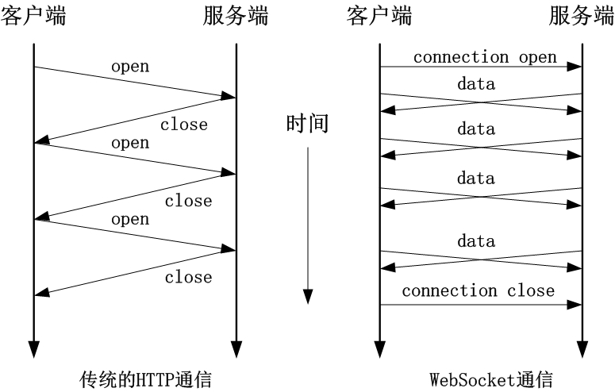
HTML5 WebSocket简介

Slide 4
Node.js
Node.js是目前极为出色的一款基于SSJS（Server Side JavaScript)的“运行时”环境。它对google的V8
引擎（应用于chrome）进行了封装，对一些特殊用例进行了优化，提供了替代的API，使得V8在非浏览器环境下运行得更好。
它采用事件驱动模型、一系列的非阻塞I/O模型，使得编写可扩展性高的服务器成为可能。
官方网站：http://nodejs.org/
国内网站：http://www.cnodejs.org/

Slide 5
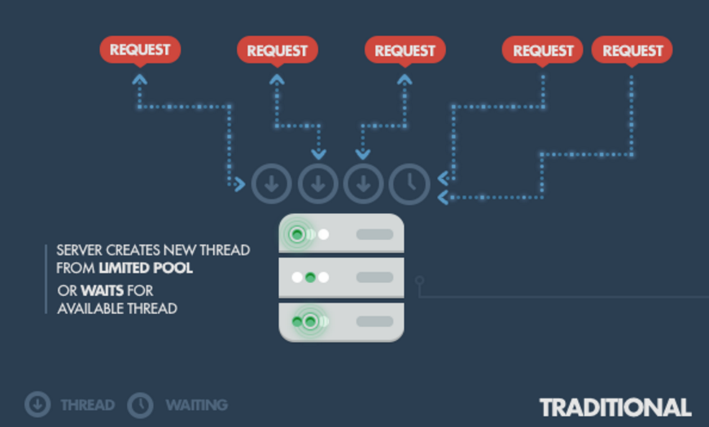

Slide 6
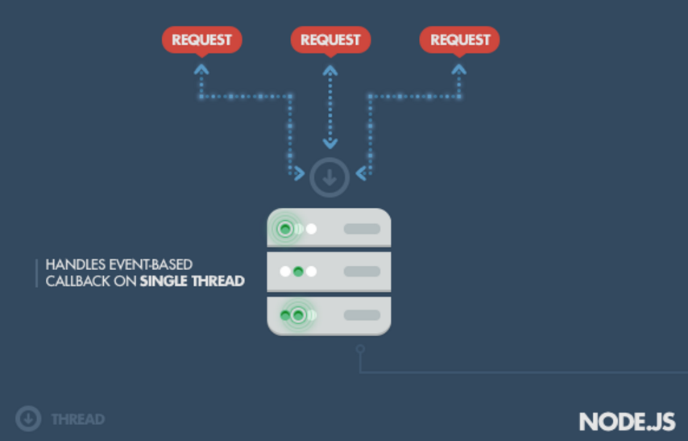

Slide 7
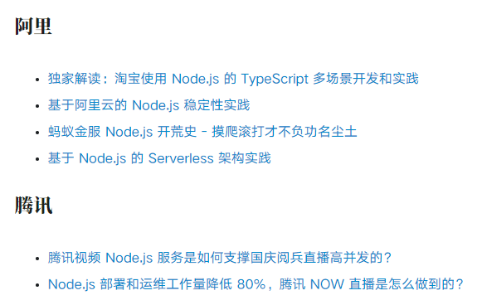
应用案例：
http://www.imooc.com/article/298677?block_id=tuijian_wz

Slide 8
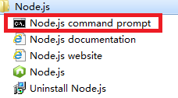
1.Node.js的安装 官网下载安装
2.测试安装成功与否
在“开始”中
3.NPM：The Node Package Manager，Node.js默认的模块管理工具
https://www.npmjs.com/上有所有的公共模块列表，本机安装相应模块使用下列命令：
npm install <module-name>
输入node -v，看是否安装成功！

Slide 9
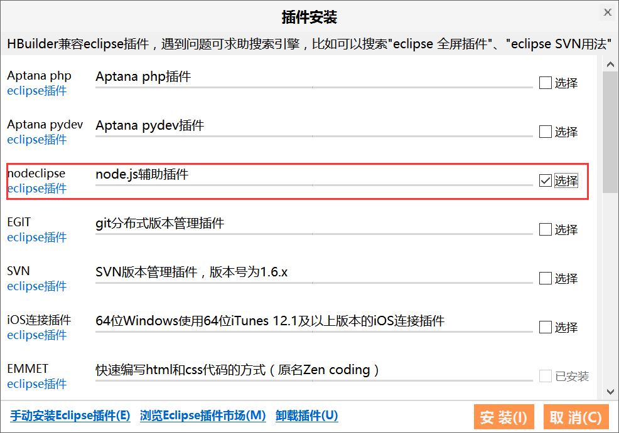
4.HBuilder对Node.js的支持
工具-->“插件安装”,安装“nodeclipse”后重启

Slide 10
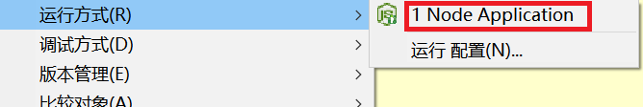
创建好Node.js的运行脚本后，在项目中选中.js文
件 ，右键,选择“运行方式”中的“Node Application”
等效于使用Node.js Command Prompt方式进入.js
目录，手工运行.js文件
node .js文件名

Slide 11
WebSocket API
检测浏览器是否支持
if(window.WebSocket)
{ }
属性
1.readyState，有4个值：
0—正在连接，尚未成功
1—持久连接成功，可以通信
2—连接准备断开，握手将取消
3—连接断开

Slide 12
URL必须是绝对网址，哪怕是同源网站
var socket=new WebSocket(“ws://www.test.com”);
var socket=new WebSocket(“ws://www.test.com/update”);
var socket=new WebSocket(“ws://www.test.com/update:8000”);

Slide 13
事件
onopen：打开连接
onmessage：接受从服务器传来的消息
onerror:连接出现错误时
onclose:连接关闭或断开时
send:发送消息

Slide 14
谢谢大家的聆听！

